Slide 2
数学五年级下北数
期末综合模拟达标卷（一）

Slide 6
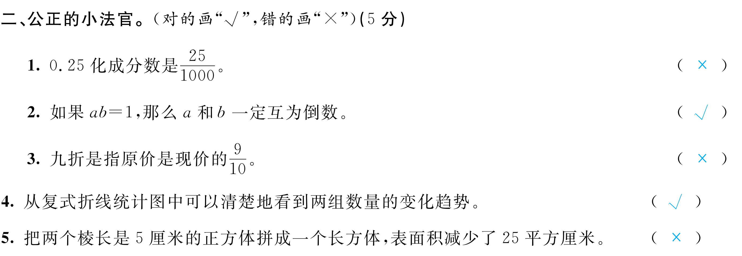

Slide 7
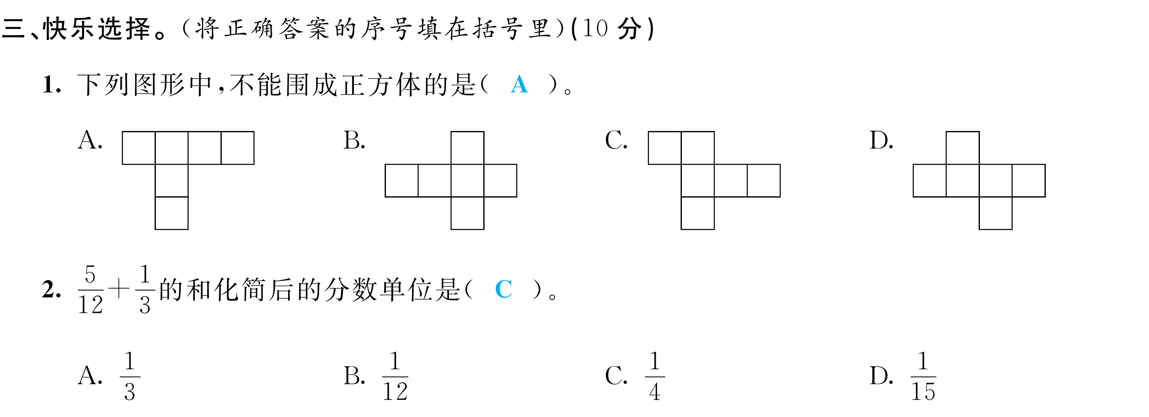

Slide 14
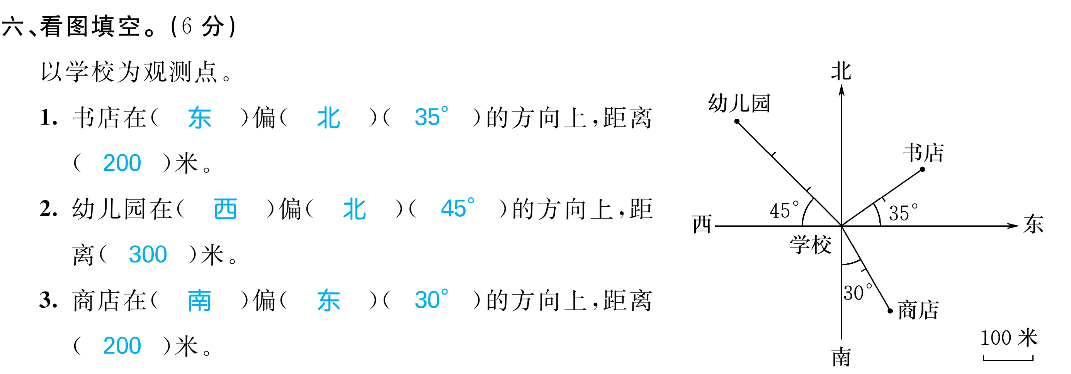

Slide 20
